Slide 1
Музыкальное
путешествие
по миру старинной
европейской
музыки

Slide 2

1. Иоганн Себастьян Бах
2. Вольфгант Амадей Моцарт
3. В рыцарских замках
4. На балах
5. Фридерик Шопен
6. Михаил Огинский
7. Иоган Штраус
8. Бальные танцы
9. На карнавалах
10. Роберт Александр Шуман
Содержание:

Slide 3
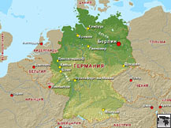
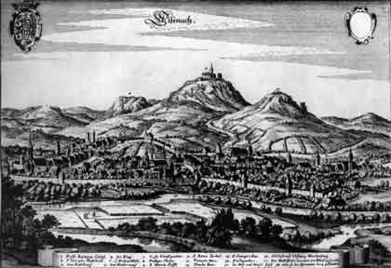
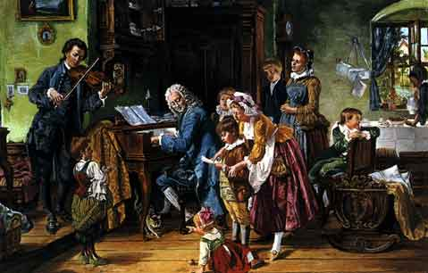
Город Эйзенах
Семья Баха

Slide 4
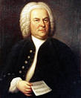
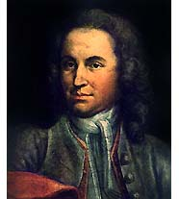
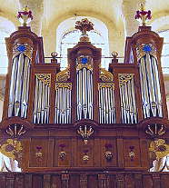
Иоганн Себастьян Бах
Орган

Slide 5
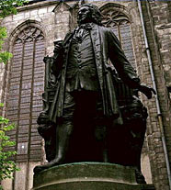

Памятник
Иоганну Себастьяну Баху
в Лейпциге.
После смерти композитора в 1750 году его музыка была забыта. Интерес к творчеству Баха возник только через сто лет. С тех пор произведения Баха вошли в репертуар практически каждого музыканта, его музыка давно стала классикой. На снимке: памятник композитору перед Томаскирхе, где Бах служил кантором.

Slide 6
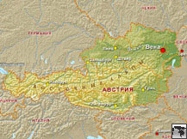
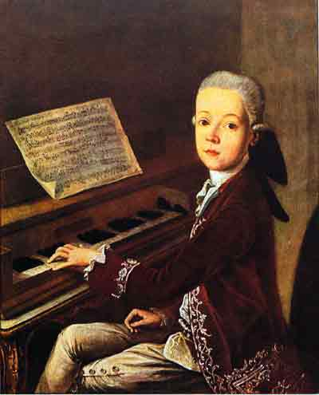
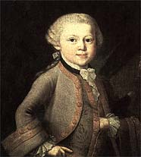
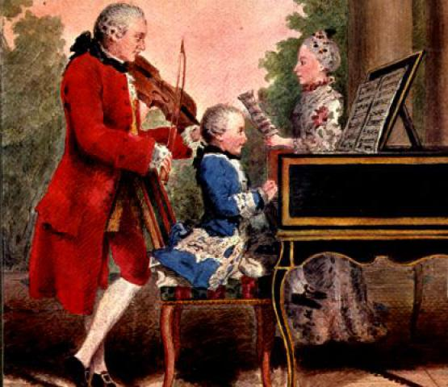
Вольфганг Амадей
Моцарт
Вольфганг Амадей Моцарт в возрасте шести лет. 1762 год.

Slide 7
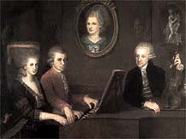
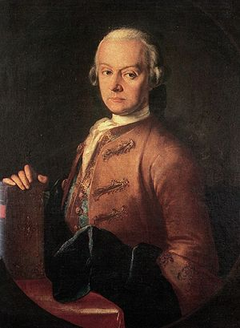
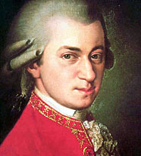
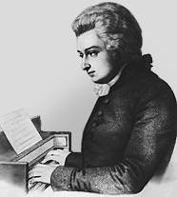
Семья Моцарта. 1780 год.
Великий австрийский композитор Вольфганг Амадей Моцарт. Портрет работы Барбары Краффт, 1891 год.

Slide 8
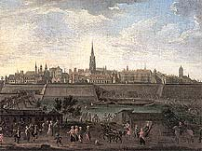
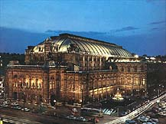
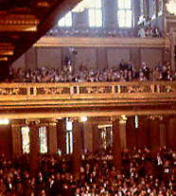
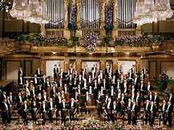
Вена во второй половине 18 века.
Венская опера.
Интерьер Венской оперы. Здание (1861-69) в духе эклектизма построено по проекту архитектора А. фон Сикардобурга.

Slide 9
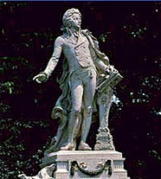
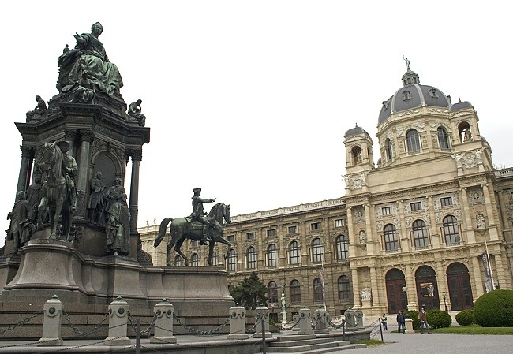
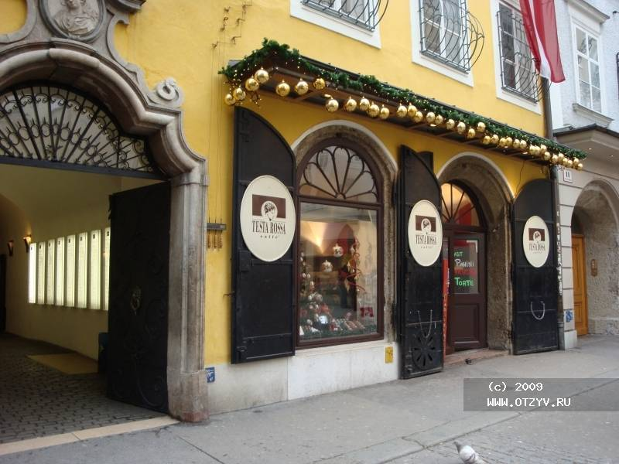
Памятник Моцарту
Дом – Музей в Зальцбурге

Slide 10



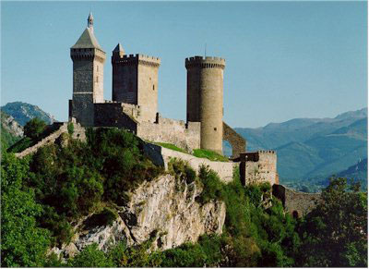
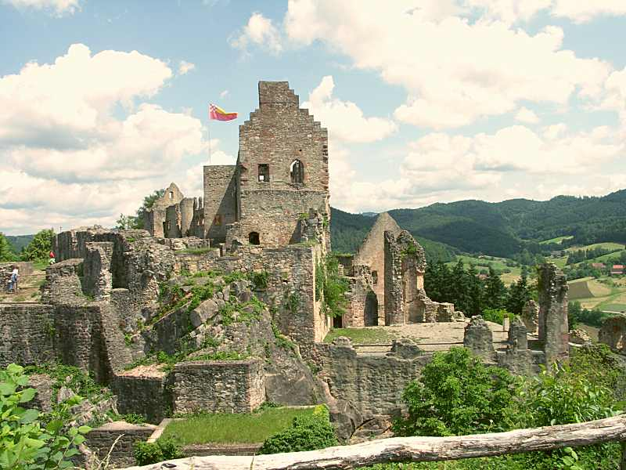

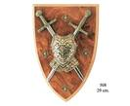

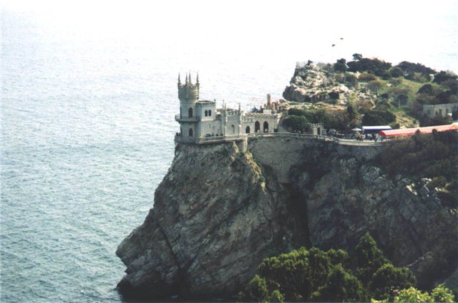
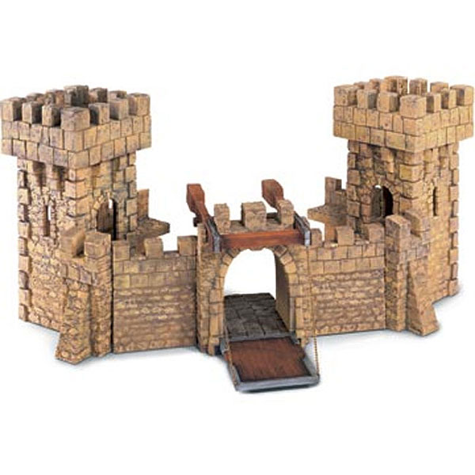
Рыцарские
замки
и гербы

Slide 11
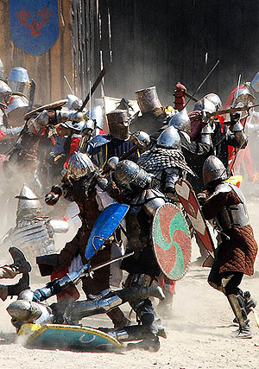
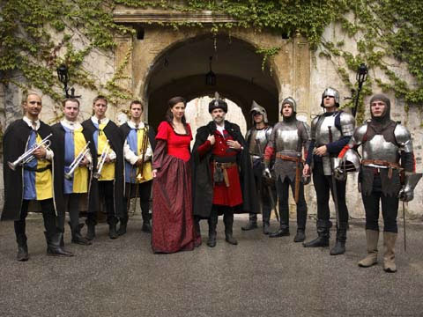
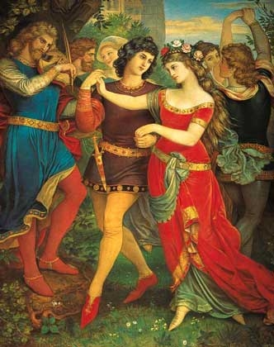
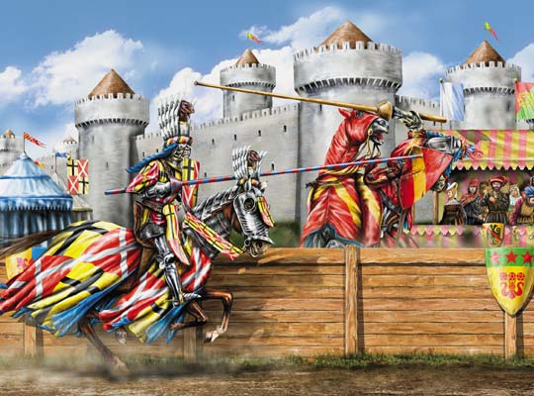
В рыцарских замках

Slide 12
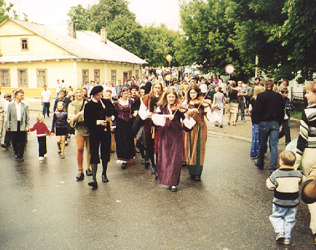
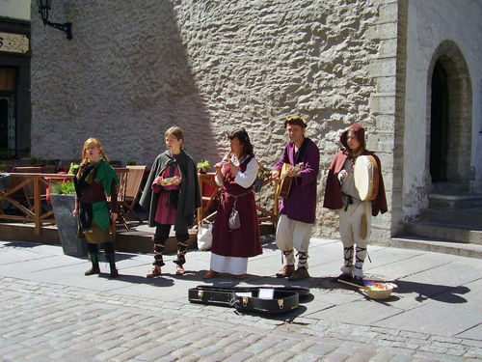
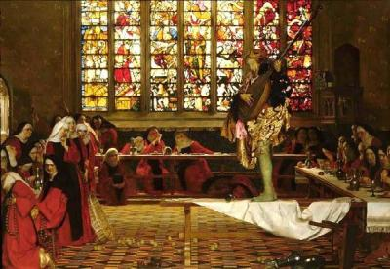
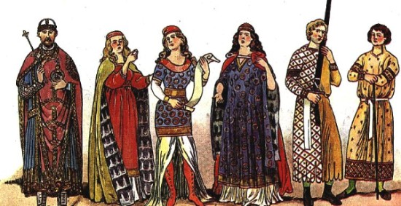
В рыцарских замках

Slide 13
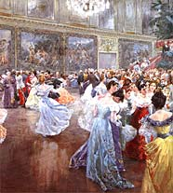
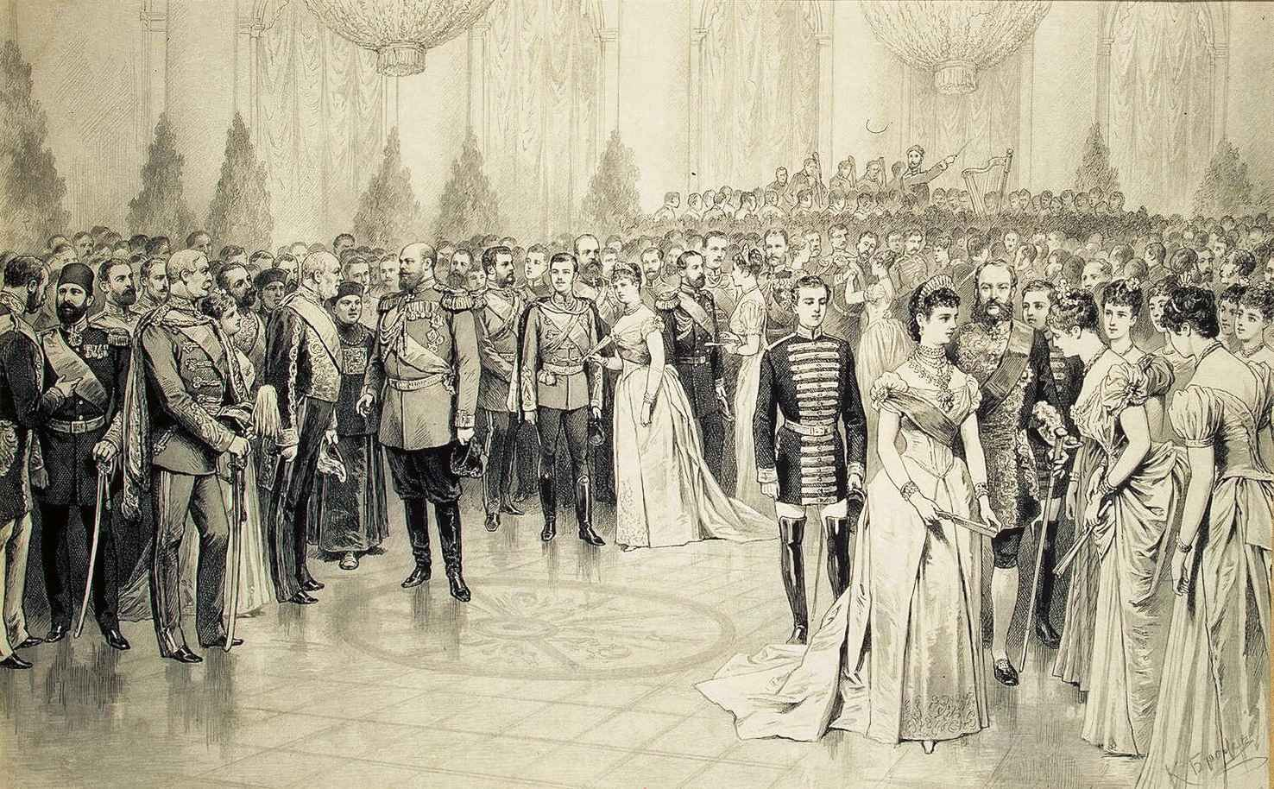
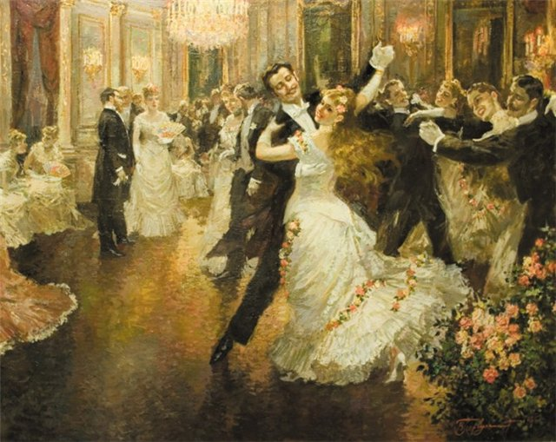
На балах

Slide 14
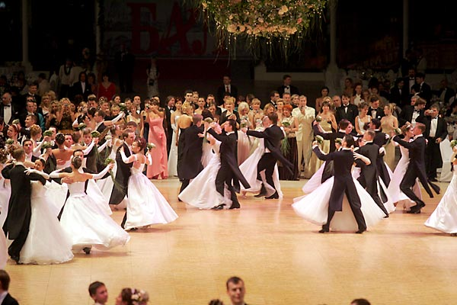
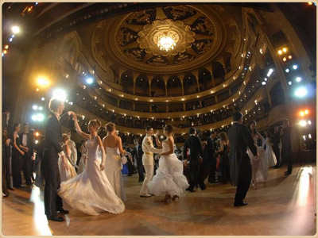
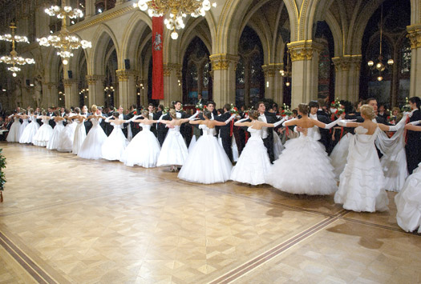
Балы
в наше
время

Slide 15
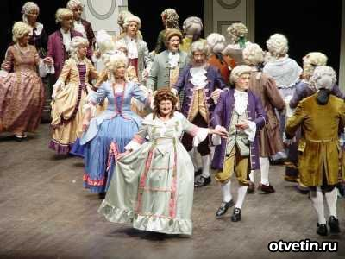
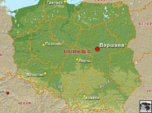

Полонез

Slide 16
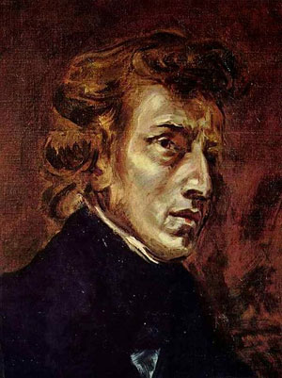
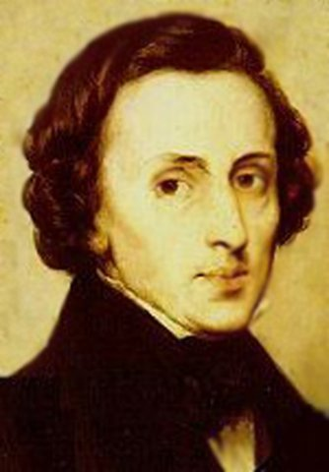
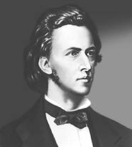
Фридерик Шопен
(1810-1849)

Slide 17
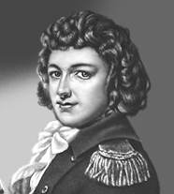
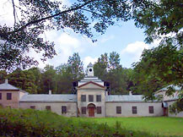
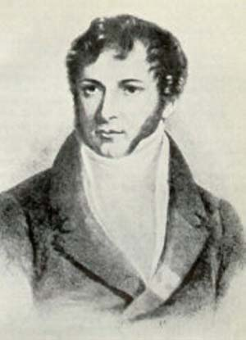
Михаил Клеофос Огинский
Сморгонь. Залесье. Дворцово-парковый ансамбль Огиньских. Памятник архитектуры классицизма. Дворец построен между 1802-1822 виленскими зодчими М. Шульцем и И. Пусье. Здание расположено в начале парка, около пруда, у пересечения двух аллей. Родовое поместье композитора Михаила Огиньского, здесь был написан и впервые прозвучал знаменитый полонез «Прощанье с родиной».

Slide 18
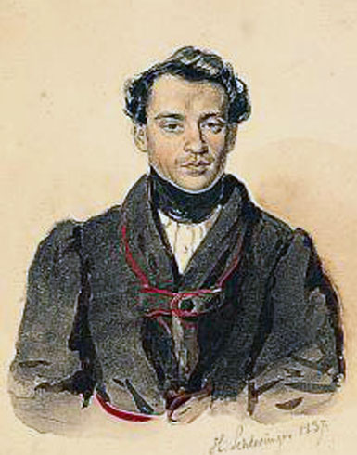



Иоганн Штраус
Иоганн Штраус-старший
Поместье Штраусов

Slide 19


Классический вальс

Slide 20



Памятник Иоганну Штраусу-сыну в городском саду. Вена.

Slide 21


Менуэт

Slide 22


Говот

Slide 23



Мазурка

Slide 24

Полька

Slide 25






Карнавал

Slide 26







Пьеро
Коломбина
Арл
е
кин

Slide 27



Роберт
Александр Шуман
(1810-1856)

Slide 28



«Карнавал» Р.Шумана

Slide 29


Памятники
Р. Шуману

